Slide 1
地方創生Ｃポイント
登録特典
本日10％OFF
+
2％ポイント付与
こちらの番号が登録に必要なコード番号です。
登録コード番号No.123456

Slide 2
地方創生Ｃポイント
Instagram
Google クチコミ

Slide 3
地方創生Ｃポイント
Google クチコミ
Instagram

Slide 4
地方創生Ｃポイント
LINE
公式アカウント
Google
クチコミ

Slide 5
っひうふふいうい
地方創生Ｃポイント
Instagram
Google クチコミ

Slide 6
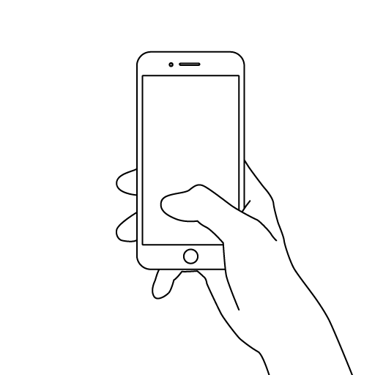
地方創生Ｃポイント
皆さんのクチコミで応援をお願いします！
① スマホのカメラで
ＱＲコードを読み込む
② 評価・感想をお願いします

Slide 7
地方創生Ｃポイント
皆さんのクチコミで応援をお願いします！
① スマホのカメラで
ＱＲコードを読み込む
② 評価・感想をお願いします

Slide 8
Google
クチコミ
Instagram
地方創生Ｃポイント

Slide 9
地方創生Ｃポイント
皆さんのクチコミで応援をお願いします！
① スマホのカメラで
ＱＲコードを読み込む
② 評価・感想をお願いします

Slide 10
地方創生Ｃポイント
皆さんのクチコミで応援をお願いします！
① スマホのカメラで
ＱＲコードを読み込む
② 評価・感想をお願いします

Slide 11
地方創生Ｃポイント
皆さんのクチコミで応援をお願いします！
Google クチコミ
Instagram
公式LINE

Slide 12
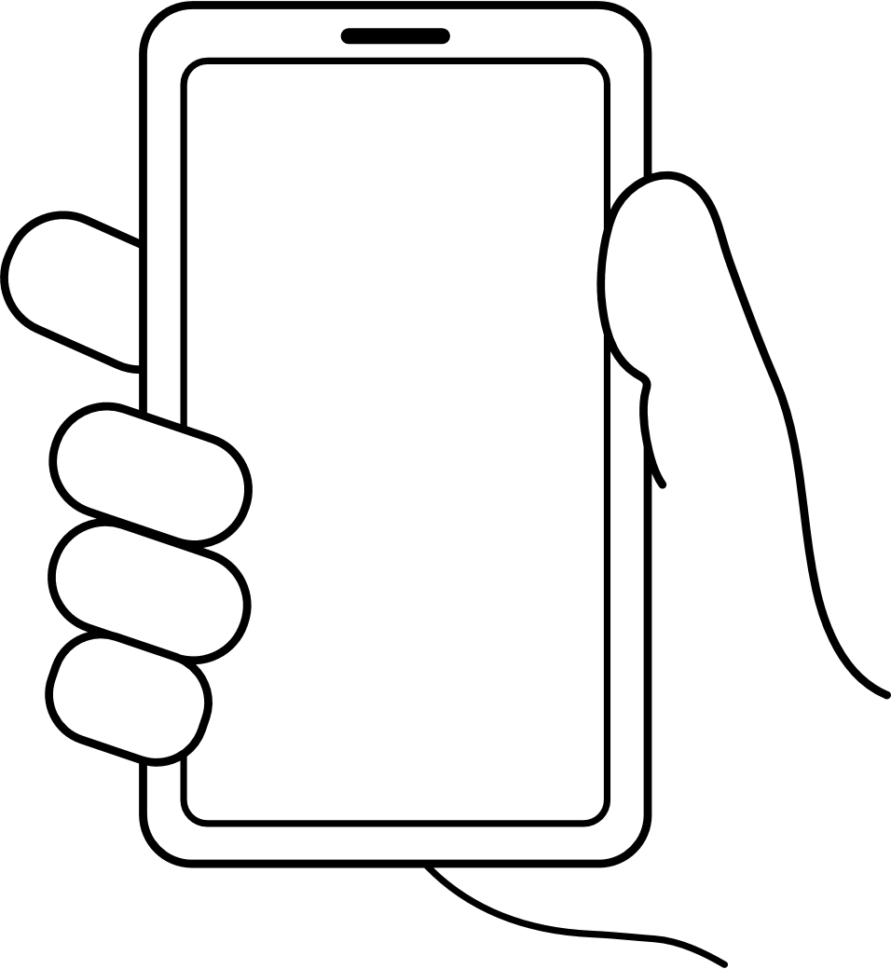
地方創生Ｃポイント
皆さんのクチコミで応援をお願いします！
① スマホのカメラで
ＱＲコードを読み込む
② 評価・感想をお願いします

Slide 13
地方創生Ｃポイント
皆さんのクチコミで応援をお願いします！
① スマホのカメラで
ＱＲコードを読み込む
② 評価・感想をお願いします

Slide 14
地方創生Ｃポイント
皆さんからの応援をお願いします！
① スマホのカメラで
ＱＲコードを読み込む
② 評価・感想をお願いします

Slide 15
地方創生Ｃポイント
皆さんのクチコミで応援をお願いします！

Slide 16
地方創生Ｃポイント
皆さんのクチコミで応援をお願いします
ク チ コ ミ 投稿
簡単 ステップ
① スマホのカメラで
ＱＲコードを読み込む
② 評価・感想をお願いします

Slide 17
地方創生Ｃポイント
皆さんのクチコミで応援をお願いします
ク チ コ ミ 投稿
簡単 ステップ
① スマホのカメラで
ＱＲコードを読み込む
② 評価・感想をお願いします

Slide 18
地方創生Ｃポイント
皆さんの応援をお願いします！
① スマホのカメラで
ＱＲコードを読み込む
② 評価・感想をお願いします

Slide 19
地方創生Ｃポイント
皆さんのクチコミで応援をお願いします
① スマホのカメラで
ＱＲコードを読み込む
② 評価・感想をお願いします

